Slide 1
졸업프로젝트
김호영
노대건
전동화
이 문서는 나눔글꼴로 작성되었습니다. 설치하기

Slide 2
목차
기능 라이브러리
사용 장소
State diagram

Slide 3
기능 라이브러리
1. 기능 라이브러리
3 / 14
안드로이드 API | 기능
setRingerMode(); | 벨/진동/무음 모드 변경
Settings.System.putInt(); | 화면 밝기 조절
setVolumeControlStream(); | 소리 조절(벨소리, 미디어, 알람, 시스템 등등)
sendMessages(); | 문자 전송
Android.telephony.TelephonyManager | 전화 차단

Slide 4
사용 장소
2. 사용 장소
4 / 14
장소 | 사용 기능
영화관 | 저조도, 진동모드, 전화차단, 메시지 전송
도서관 | 무음모드
회의실 | 무음모드, 메시지 전송
강의실 | 진동모드, 메시지 전송
위험지역 | 소리나 진동 실행
전시관 | 진동모드, 카메라 어플 실행 차단

Slide 5
STATE DIAGRAM
3. State diagram
5 / 14
단말기
서버
비콘
앱 실행
비콘 연결 표시
팝업 창(모드변경?)
OK
모드 변경
Default 값
영화관
Fail
비콘에 지정한 설정 값 search
Find
설정 전송
전시장
비콘 연결

Slide 6
STATE DIAGRAM
3. State diagram
6 / 14
단말기
서버
비콘
모드 변경
원상복귀 버튼 터치
팝업 창(원상복귀)
비콘 비연결 표시
장소를 이탈?
OK
일정 시간 경과
(1분)
비콘 해제

Slide 7
STATE DIAGRAM
3. State diagram
7 / 14
단말기
서버
비콘
앱 실행
팝업 창(모드변경?)
설정 창
Save
모드 변경
OK
Fail
저장된 설정 search
Find
설정 전송
비콘 연결

Slide 8
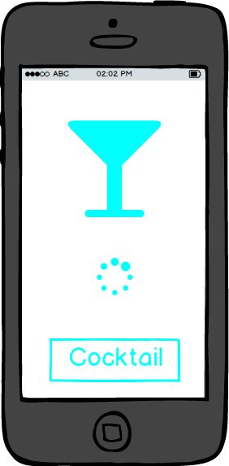
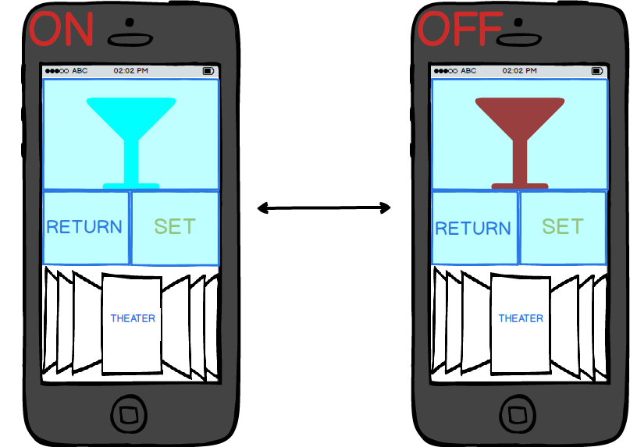
UI DESIGN
3. State diagram
8 / 14

Slide 9
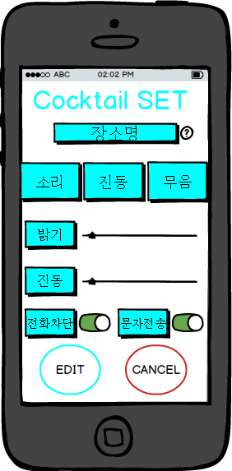
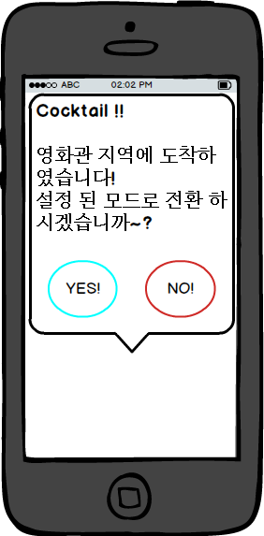
UI DESIGN
3. State diagram
9 / 14

Slide 10
기능 설계
3. State diagram
10 / 14
-Auto Setting
-User Operations
Auto Setting
사용자가 비콘지역에 들어가면 자동으로 셋팅
User Operations
사용자 기호에 따라 셋팅을 조정

Slide 11

기능 설계
3. State diagram
11 / 14
비콘 영역
-Auto Setting
비콘 감지
Detect
Search
Load
연결
자동 세팅
기본 세팅
소리
화면
문자

Slide 12
기능 설계
3. State diagram
12 / 14
비콘 연결
-User Operations
설정값 불러오기
Connect
Loading
Setting
성공 Or 실패
자동 세팅
사용자 조정
소리
화면
문자

Slide 13




기능 리스트
3. State diagram
13 / 14
MainActivity
Andorid Application
메인 클래스
앱 실행
RECOAcivity
SettingActivity
비콘 클래스
Monitor를 위한 기초
앱 실행후
설정을 나타내는
화면
Beacon
RECOMonitoring
Service
RECO 인스턴스를 생성Monitor를 하기위한 클래스

Slide 14
기능 리스트
3. State diagram
14 / 14
Andorid Application
MainActivity
onCreate
onActivityResult
onResume
onDestroy
onRangingToggleButtonClicked
onButtonClicked
isBackgroundMonitoringService
RECOActivity
onCreate
onDestroy
SettingActivity
setRingerMode
settings.System.putInt
setVolumeControlStream
sendMessages
Android.telephony.TelephonyManager

Slide 15
기능 리스트
3. State diagram
15 / 14
Andorid Application
RECOMonitoringService
onCreate
onStartCommand
bindRECOService
onDestroy
startMonitoring
onServiceConnect
didEnterRegion
didExitRegion

Slide 16
기능 리스트
3. State diagram
16 / 14
Java Beans
beacon_uuid | String | 비콘의 uuid 값 저장
beacon_locationNum | int | 비콘의 지역번호
d_location | string | 비콘의 지역 디폴트 값
d_brightness | int | 밝기 설정 디폴트 값
d_ringermode | int | 모드 설정 디폴트 값
d_sound | int | 소리 세기 디폴트 값
isCall_Reject | boolean | 전화 거절 여부
isSend_Message | boolean | 메시지 전송 여부
connection_state | boolean | 현재 연결 상태

Slide 17
기능 리스트
3. State diagram
17 / 14
Function
function | 설명
searchUuidLocation() | beacon_uuid와 서버 DB에 저장되어 있는 장소 번호를 쿼리하여 비교해서 같은지 다른지 비교 후 장소 번호 return
searchSetValue() | 장소 번호로 로컬 DB에서 저장되어 있는 값 검색. 저장된 것이 있으면 각 model에 값 저장. 저장된 것이 없다면 서버 DB에 저장된 것으로 model에 저장
settingValue() | Model에 저장된 값을 각 장치 설정 함수들에 넣어준다.
retunSetting() | Return 버튼을 눌렀을 때 기본 설정 값으로 설정
escapeLocation() | 연결 상태를 false로 변경 일정 시간 연결 상태가 true로 바뀌지 않으면 ReturnSetting() 호출

Slide 18
감사합니다

